Slide 1

المجال التعلمي2: المخططات الانسيابية و الخوارزميات
الوحدة التعليمية1: المخطط الانسيابي

Slide 2
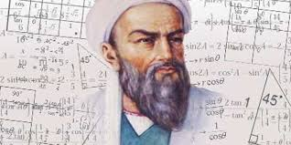
محمد بن موسى الخوارزمي 781م/847م
كان له دور كبير في تقدم الرياضيات و الفلك و الجغرافيا و الجبر لذلك
أطلقوا اسم الخوارزميات نسبة إلى إسمه فأصبحت تسمى بالاتينية
Algorithme
الخوارزميات :مجموعة من الخطوات

Slide 3

مقارنة بين الإنسان و الحاسوب

Slide 4

مقارنة بين الإنسان و الحاسوب
يتفوق الحاسوب على الإنسان في :
القدرة على إنجاز العمليات الحسابية بسرعة و بدقة
حفظ المعلومات و سرعة استعادتها
الإنسان
التفكير
ارشاده إلى طريقة الحل
Notes:
اذا الحاسوب لا يقوم بحل المسائل بشكل ذاتي

Slide 5

أريد بناء منزل ماهي المراحل المتبعة لذلك ؟
Notes:
ؤ

Slide 6
لحل مشكلة (مسألة)؟؟؟؟؟؟
لا يمكن حل مسألة ما, إن لم يتم فهمها بشكل دقيق و كامل.
" فهم السؤال نصف الجواب".

Slide 7
1- تحديد عناصر المسألة:
المدخلات: تحديد المعطيات التي يتم إدخالها من لوحة المفاتيح.
المعالجة : تحديد العمليات التي نقوم بإجرائها على المدخلات.
-المخرجات: النتائج والمعلومات المراد التوصل إليها.
فإذا أنهينا جميع هذه المراحل نأتي إلى توضيحها عن طريق :
مخطط بياني

Slide 8
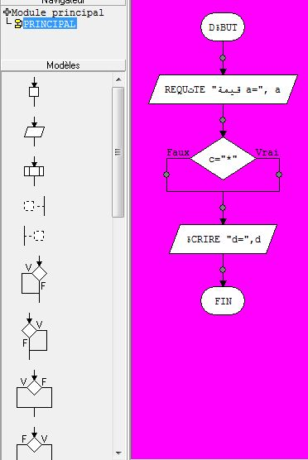
2- تعريف المخطط الانسيابي
هو عبارة عن مجموعة من الأشكال
الهندسية بينها أسهم لتوضيح خطوات حل مشكلة ما.

Slide 9
الأشكال الهندسية المستعملة
بداية/ نهاية
إدخال / إخراج
عملية
قرار
خط انسياب

Slide 10
مثال
احسب مجموع عددين ؟
الحل:
1- تحليل عناصر المسألة :
المدخلات : العدد الأول x و العدد الثاني y
المعالجة : هي جمع العددين A= x+y
المخرجات : هي قيمة A

Slide 11
2- المخطط:
بداية
يسمى المخطط الذي
تحصلنا عليه
x و y أدخل
المخطط الإنسيابي
A=x+y الجمع
(A) اطبع
نهاية

